Slide 1
Муниципальное автономное дошкольное образовательное учреждения города Нижневартовска детский сад № 41 «Росинка»
Комплекс упражнений по формированию у детей с тяжелыми нарушениями речи речемыслительной деятельности и культуры устной речи
Учитель-логопед
высшей квалификационной категории
Носаева Наталия Сергеевна

Slide 2
Дети с тяжелыми нарушениями речи
Не грубые нарушения со стороны ЦНС
Не зрелостью ЦНС
Коррекционное воздействие
Социальная адаптация
-состояние здоровья
-возраст в котором малыш поступает в ДОУ
-сфорсированность у ребенка общения с окружающим миром и предметно-игровой деятельности
Реабилитация ребенка
-логопедическая работа
-медикаментозное лечение

Slide 5
Цель:
Формирование произвольности
Задачи:
Формирование произвольности поведения и деятельности в целом
Формирование речемыслительной деятельности, т.е. развитии и совершенствовании развернутого, связного учебного высказывания

Slide 6
Формирование культуры устной речи
Формирование творческого мышления

Slide 7
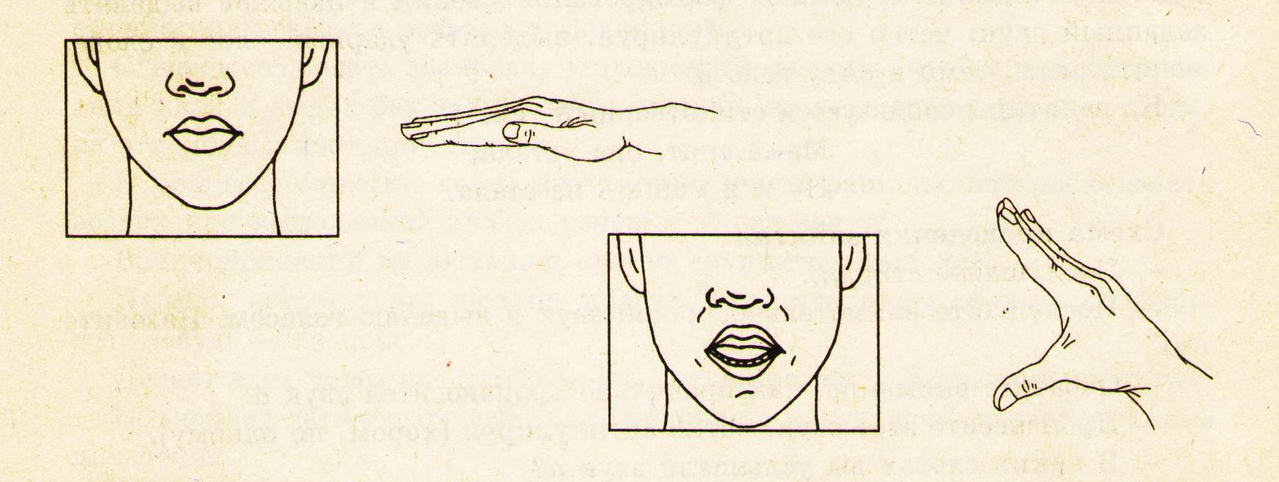
I часть Формирование культуры устной речи
Развитие гибкости артикуляционного аппарата с движениями кистей рук.

Slide 8
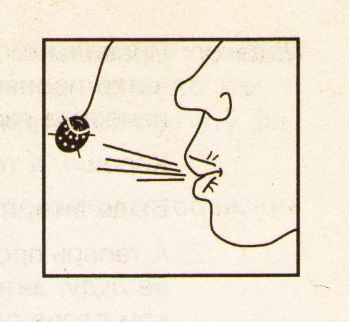
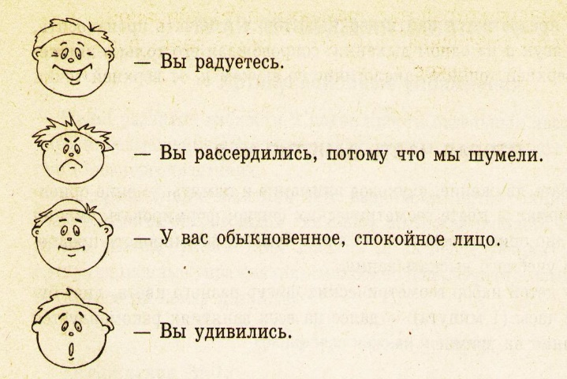
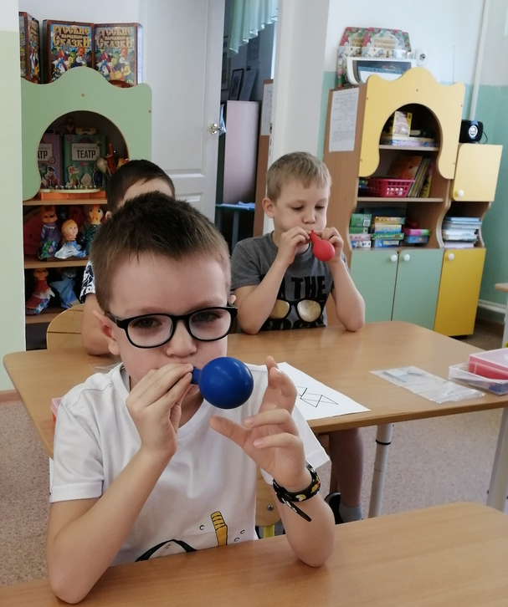
I часть Формирование культуры устной речи
Развитие речевого дыхания
Развитие выразительных средств

Slide 9
I часть Формирование культуры устной речи
Формирование речевого голоса
Воспитание интонационной выразительности

Slide 10
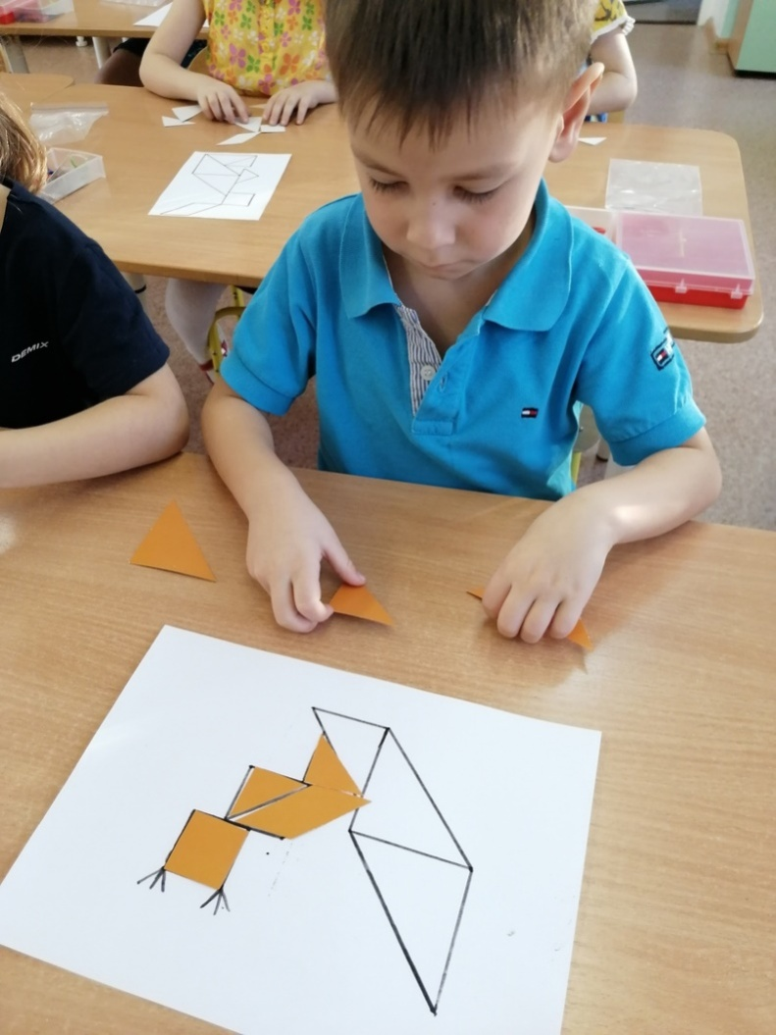
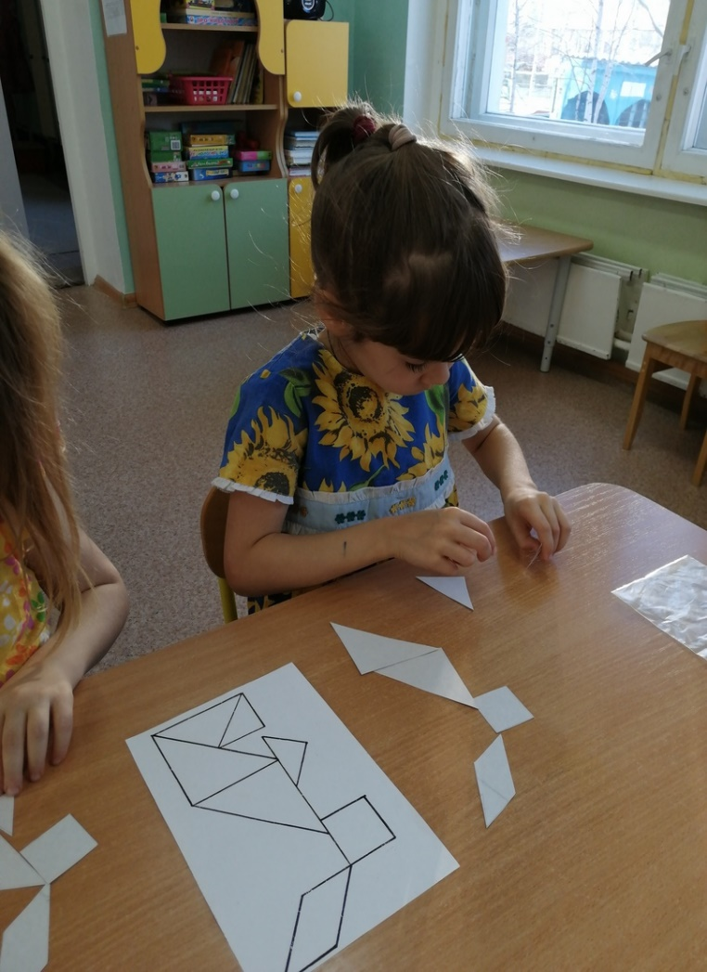
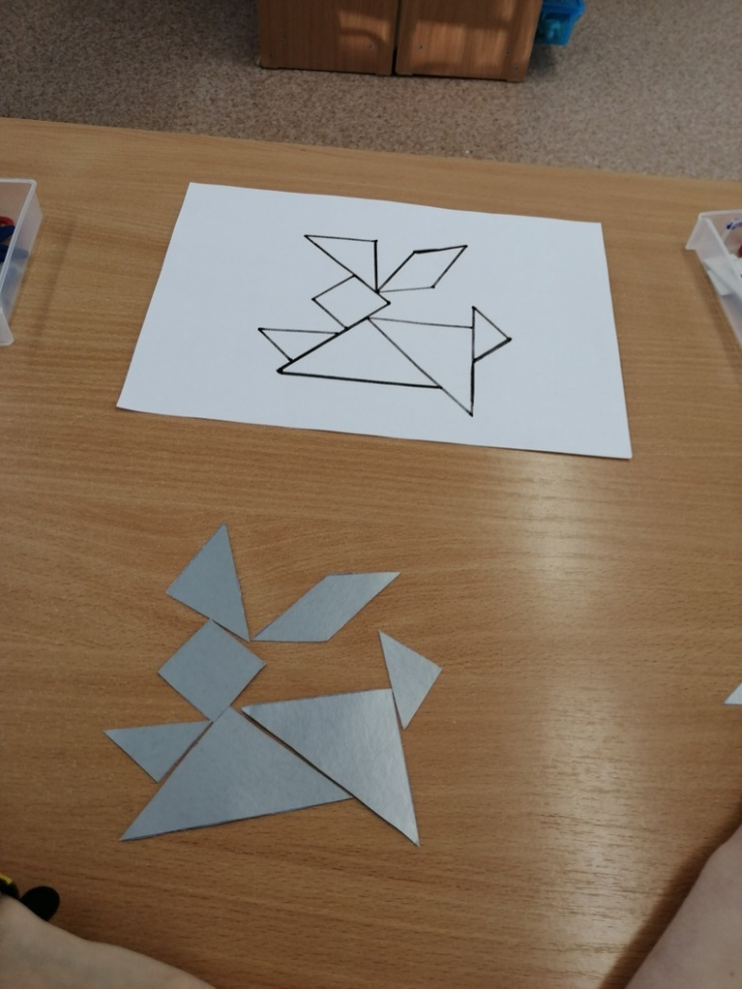
II часть Упражнения на формирование творческого мышления

Slide 11
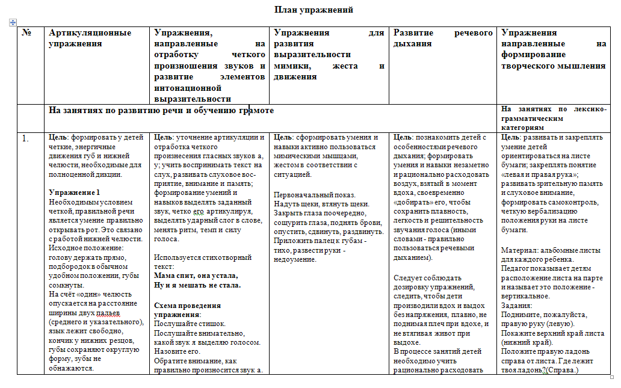

Slide 12
Спасибо за внимание.

